Slide 1
UNDULAR BORE
verze 2025-05-27

Slide 2
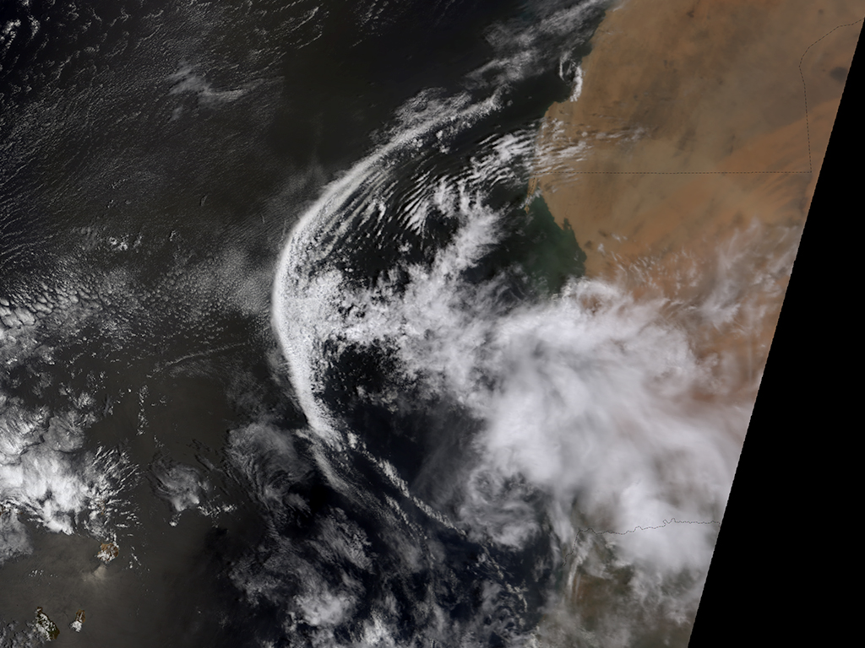
Outflow boundaries and undular bore – older cases
2008-06-13 coast of Mauritania
12:20 UTC MODIS Terra
Meteosat-8 (MSG-1)
Source and additional information: https://user.eumetsat.int/resources/case-studies/outflow-from-convective-storm-over-mauritania

Slide 3
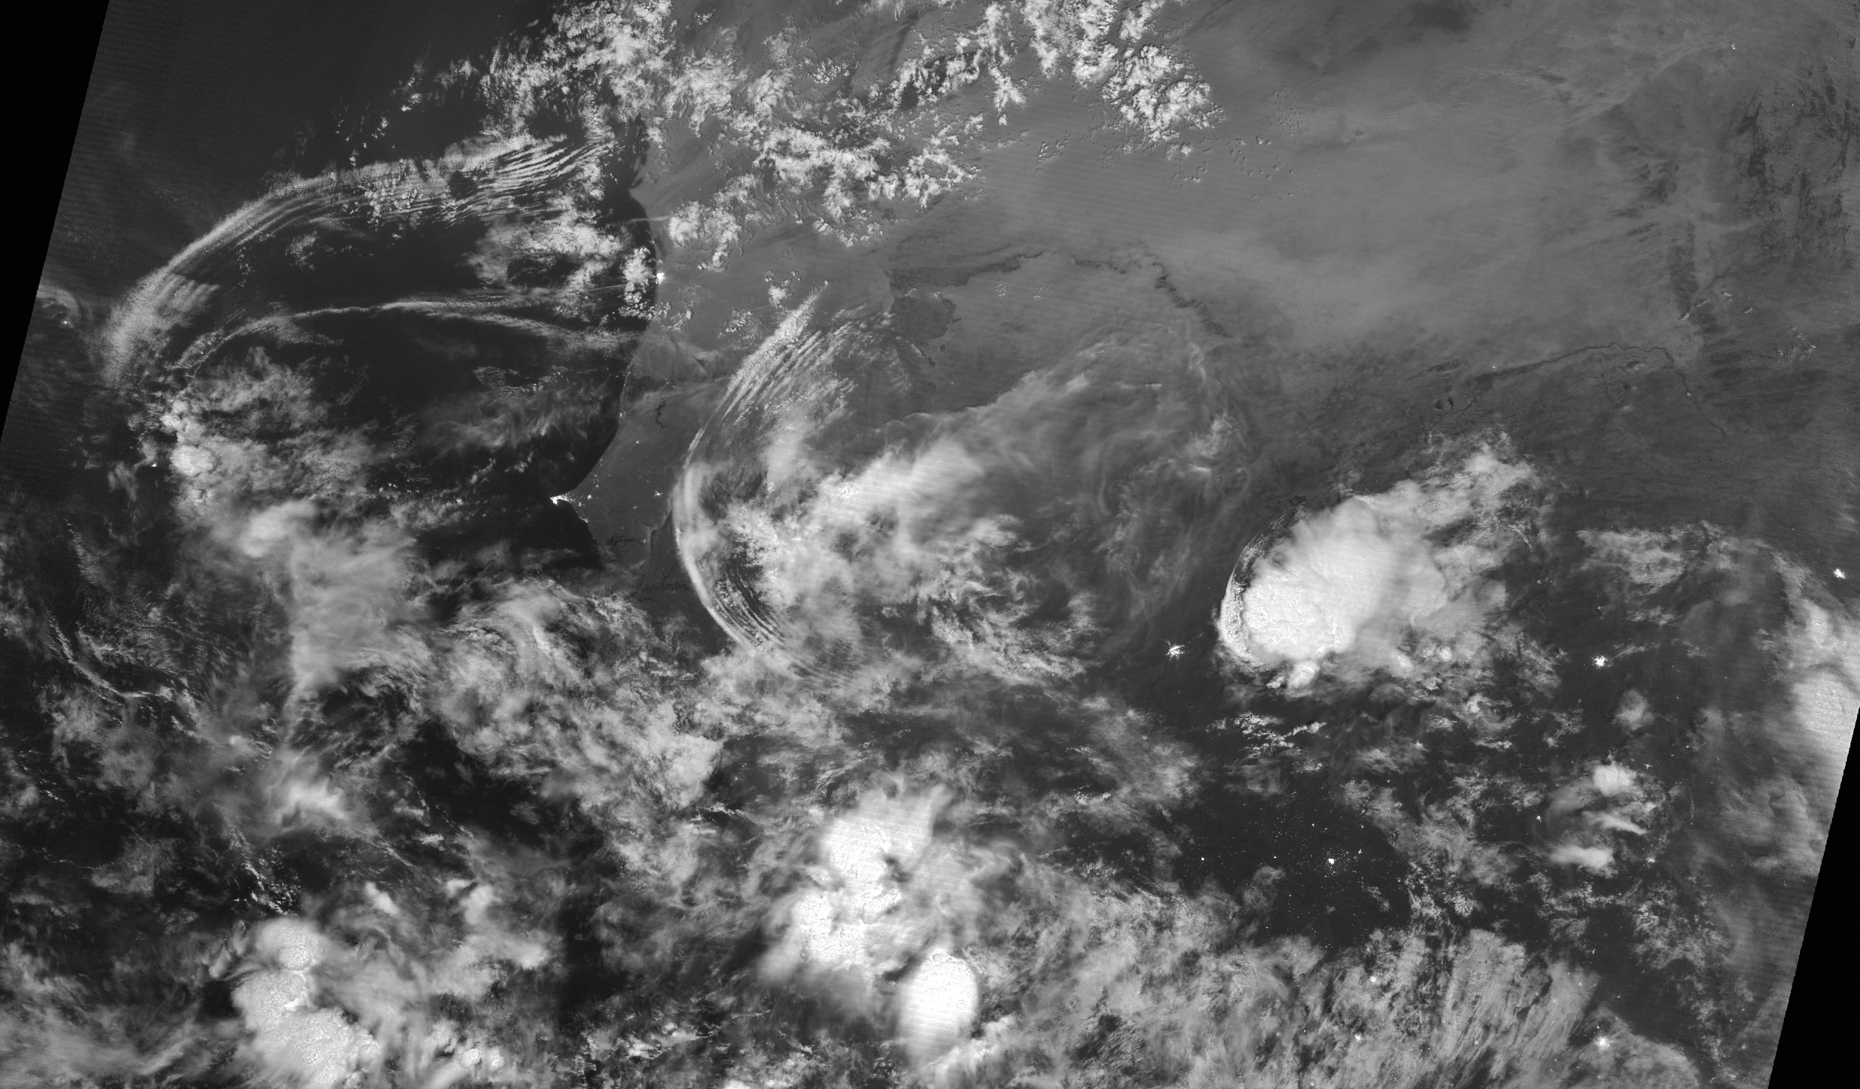
Outflow boundaries and undular bore – older cases
2019-09-17 02:20 UTC NPP VIIRS DNB, western Sahel (illuminated by the Moon)
Outflow boundaries may have a form of single line increasing locally shallow convection, can trigger new storm cells, or have appearance of series of periodic waves – referred to as „undular bore“ (see next slides).
Source: NOAA CLASS archive, processed in ENVI

Slide 4
Undular bore of 11 October 2024
above Atlantic, west of Mauritania and West Sahara
MODIS, FCI ... SEVIRI, VIIRS, EarthCARE ???

Slide 5
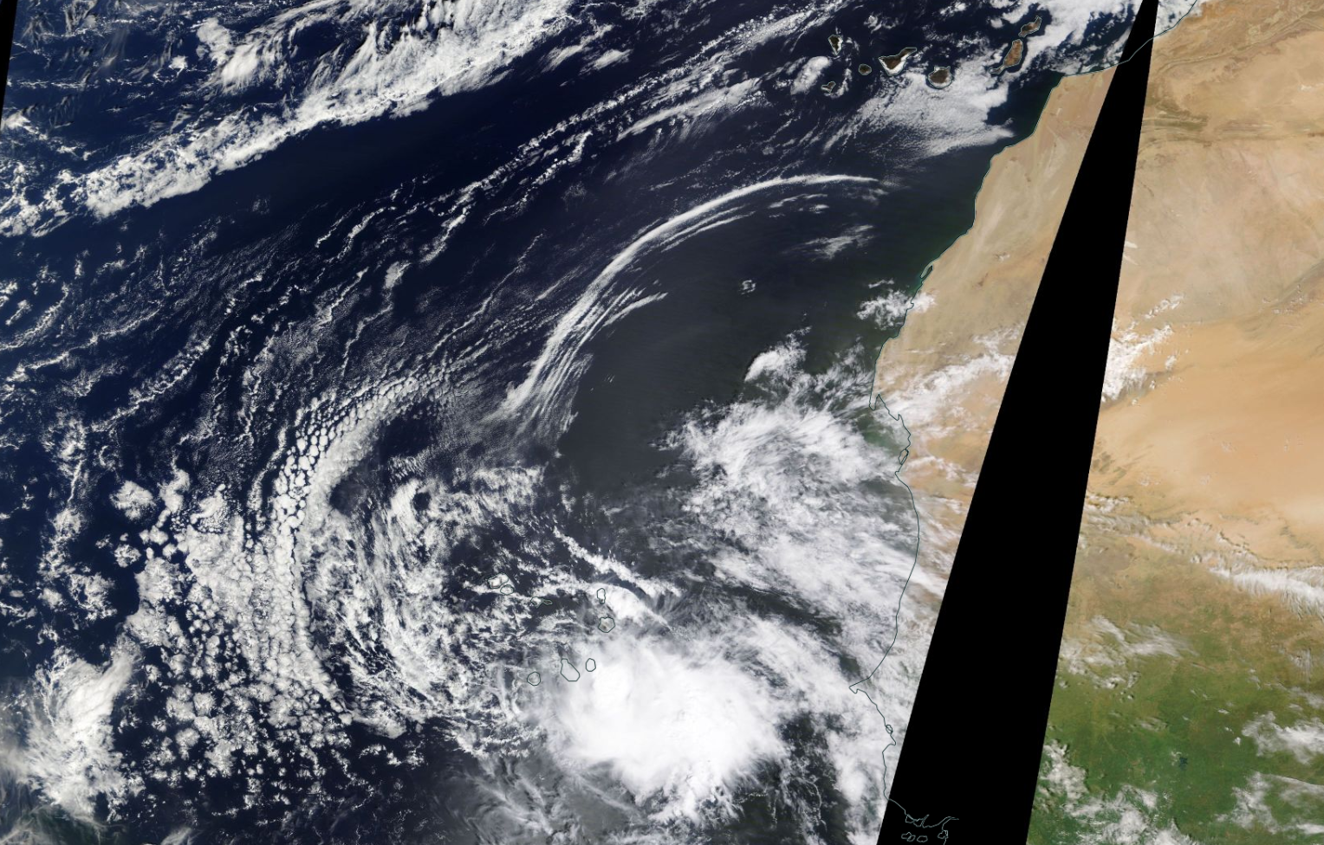
Undular bore
11 October 2024
11:35 UTC MODIS Terra
West of Mauritania and Western Sahara
Image source: NASA EOS Worldview

Slide 6
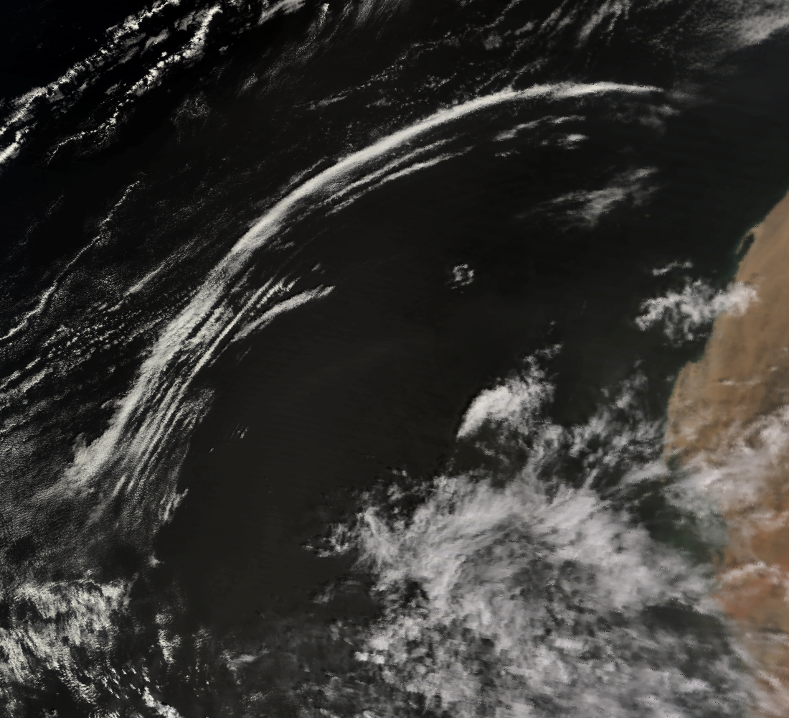
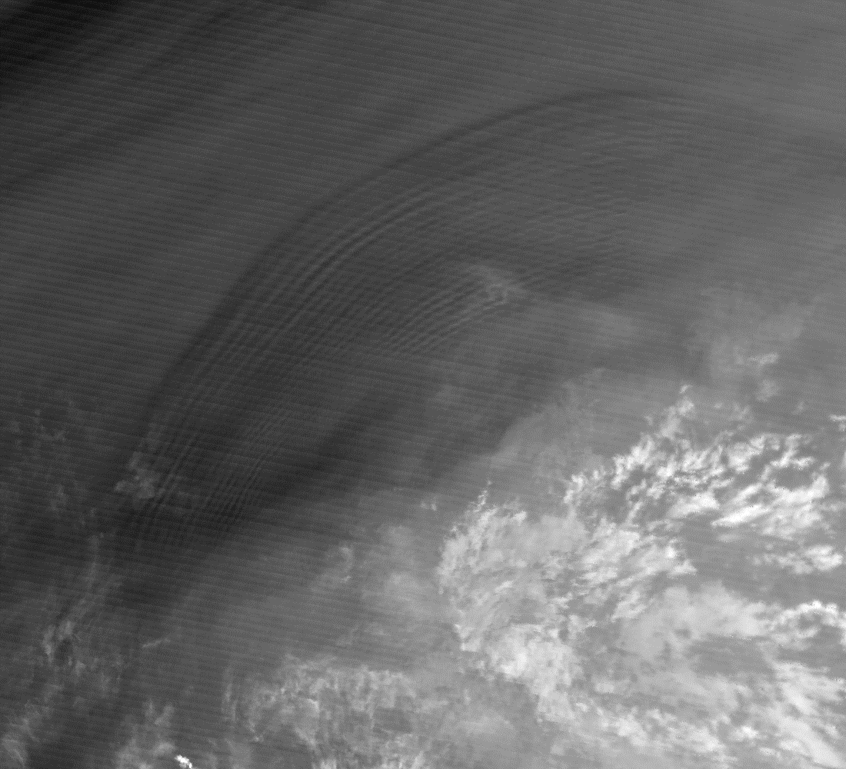
Undular bore
11 October 2024 11:35 UTC, MODIS Terra, West of Mauritania and Western Sahara
MODIS RGB143
MODIS band 28 (WV 7.3 µm)
Data source: NOAA CLASS (L1b data), processed in ENVI

Slide 7
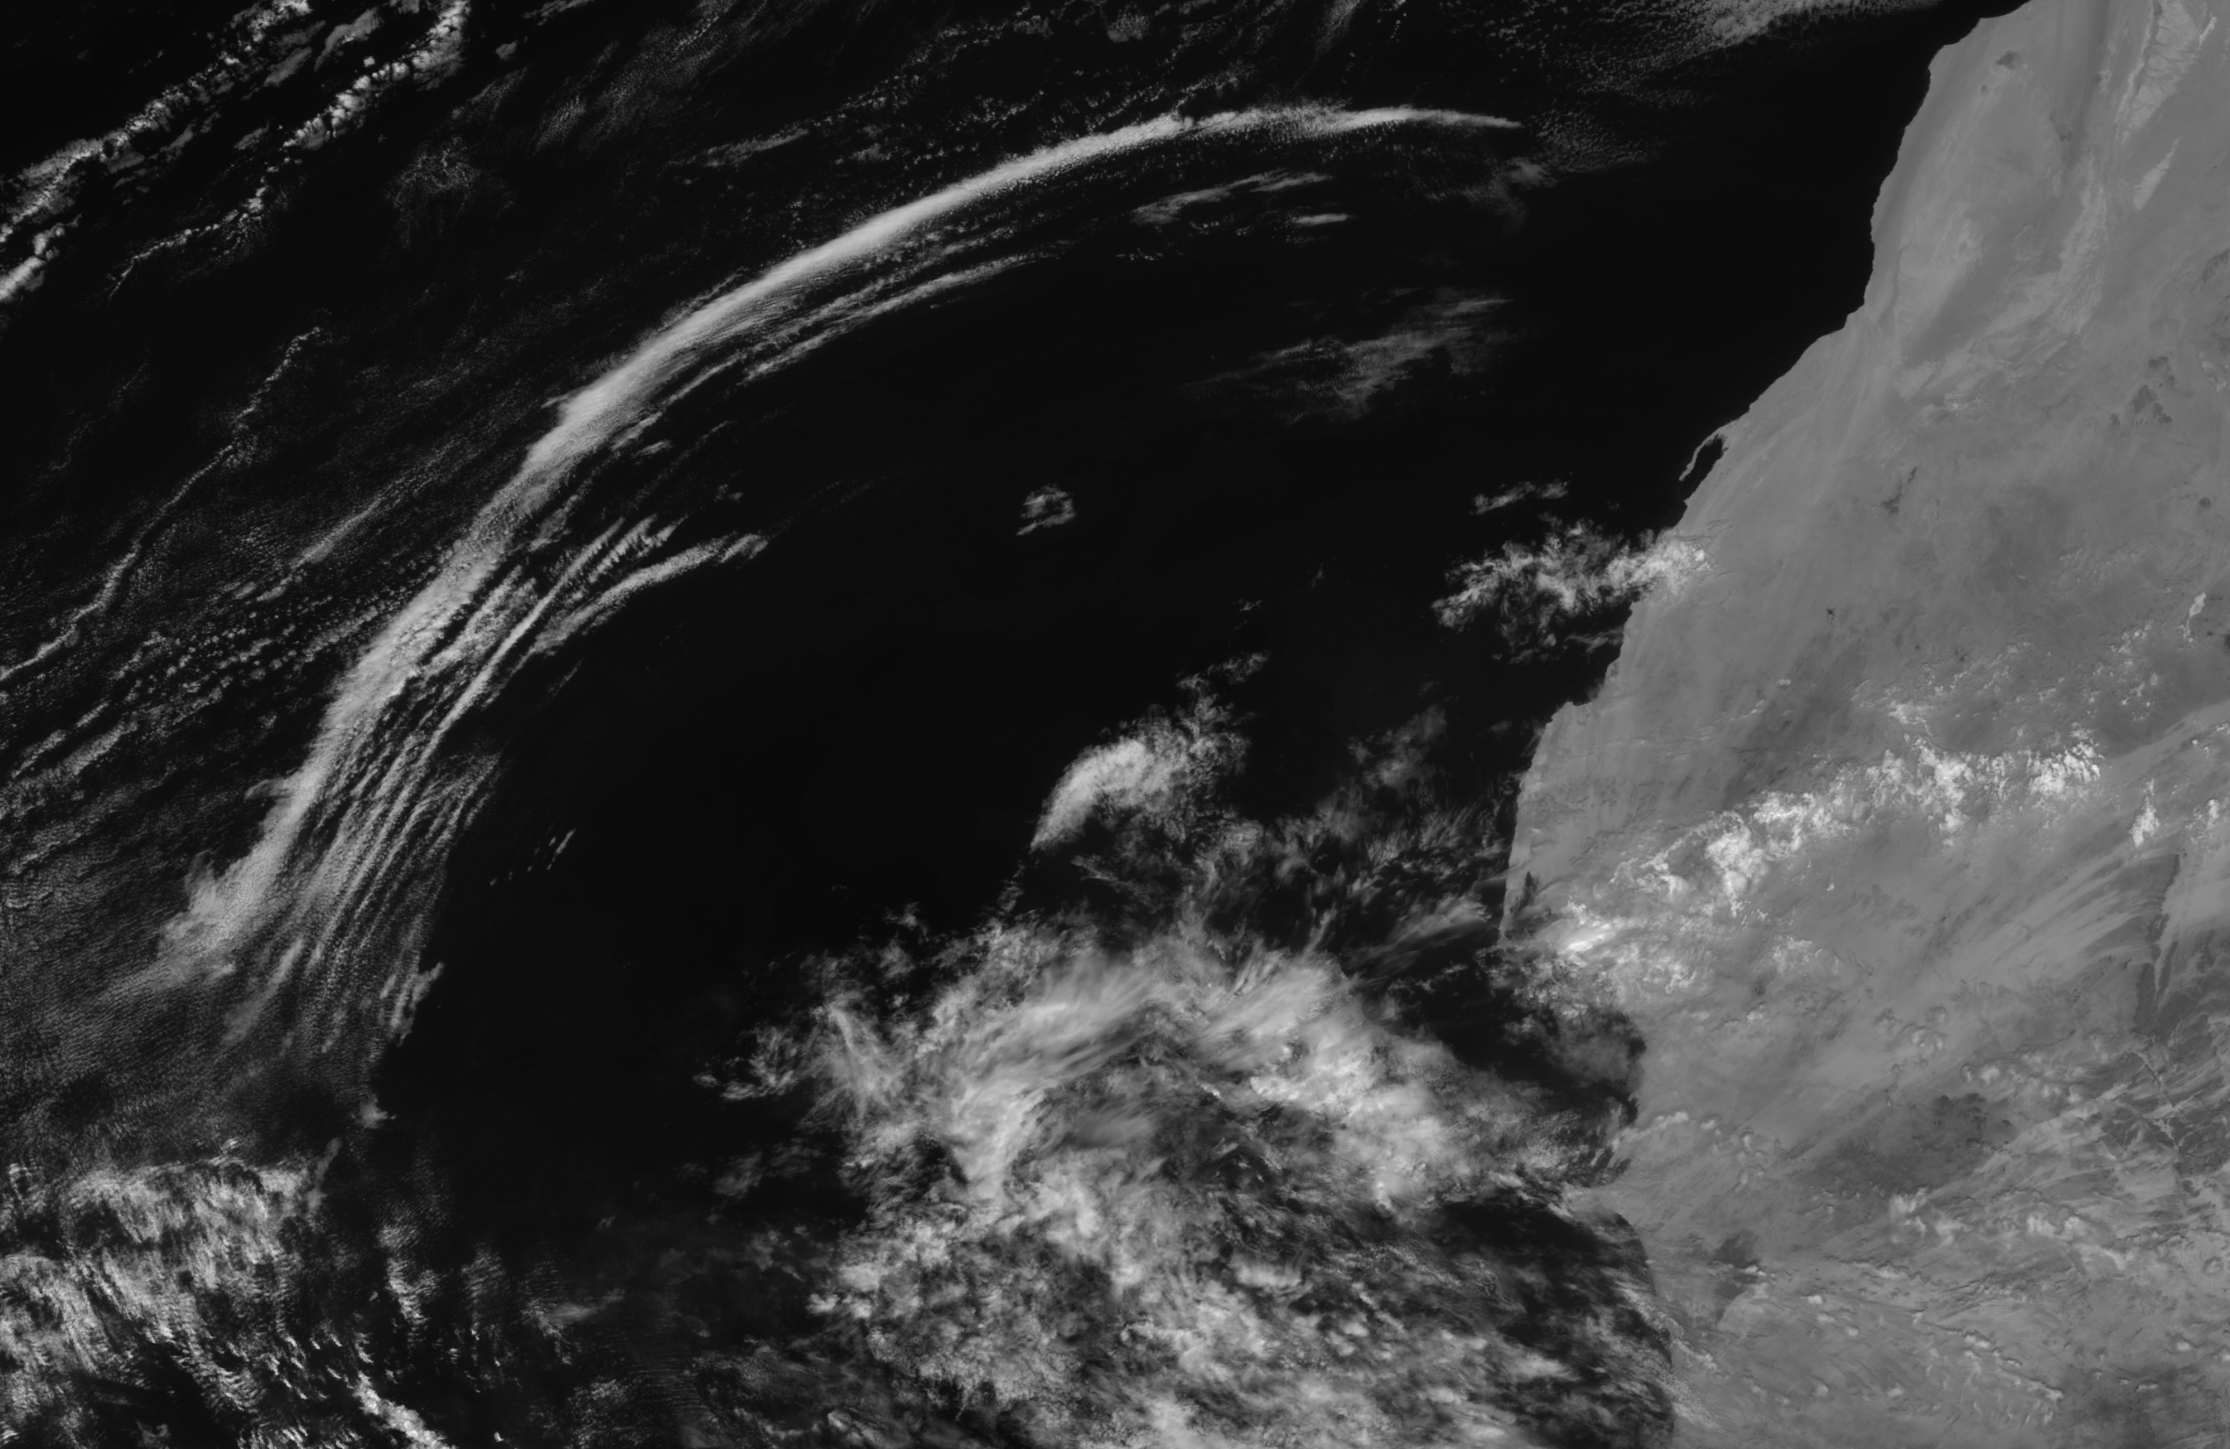
11 October 2024 11:30 UTC MSG-I1 FCI
VIS 0.6 (HR)

Slide 8
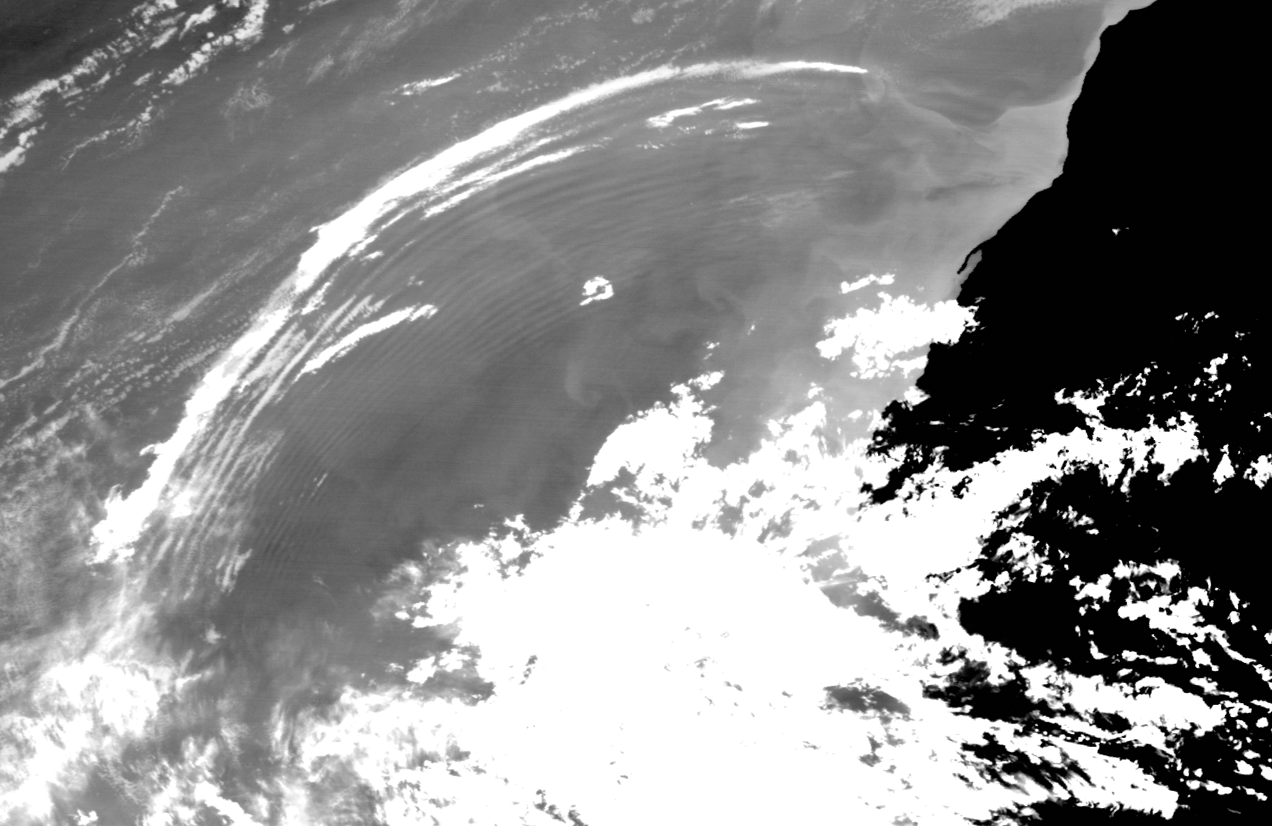
11 October 2024 11:30 UTC MSG-I1 FCI
IR 10.5 (HR)
BT 287 – 297 K

Slide 9
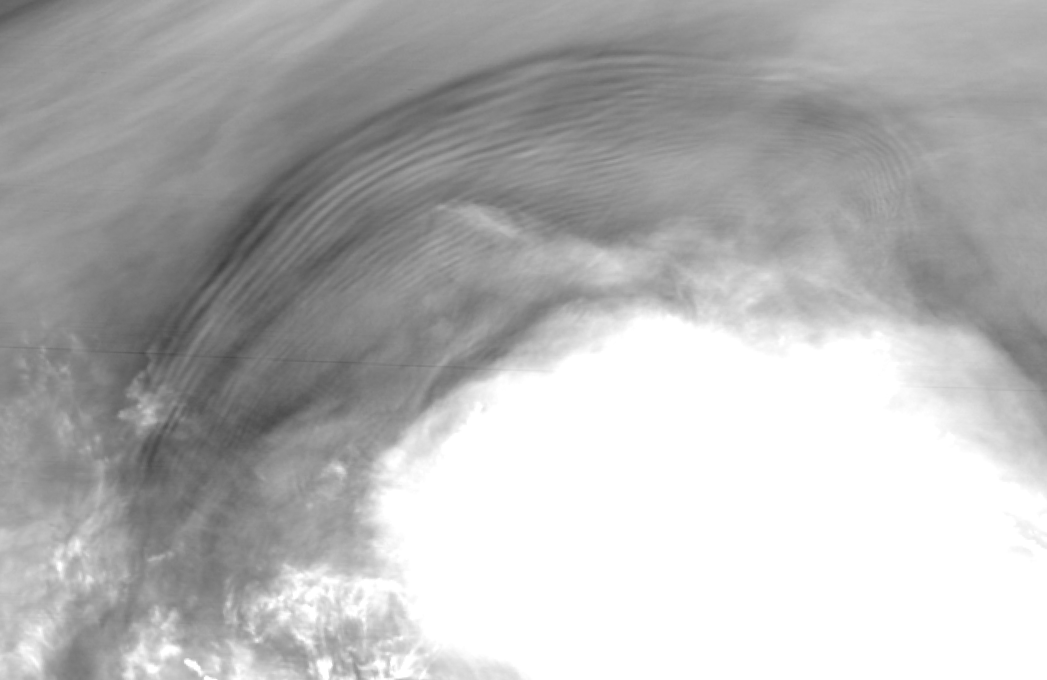
11 October 2024 11:30 UTC MSG-I1 FCI
WV 6.3
BT 240 – 250 K

Slide 10
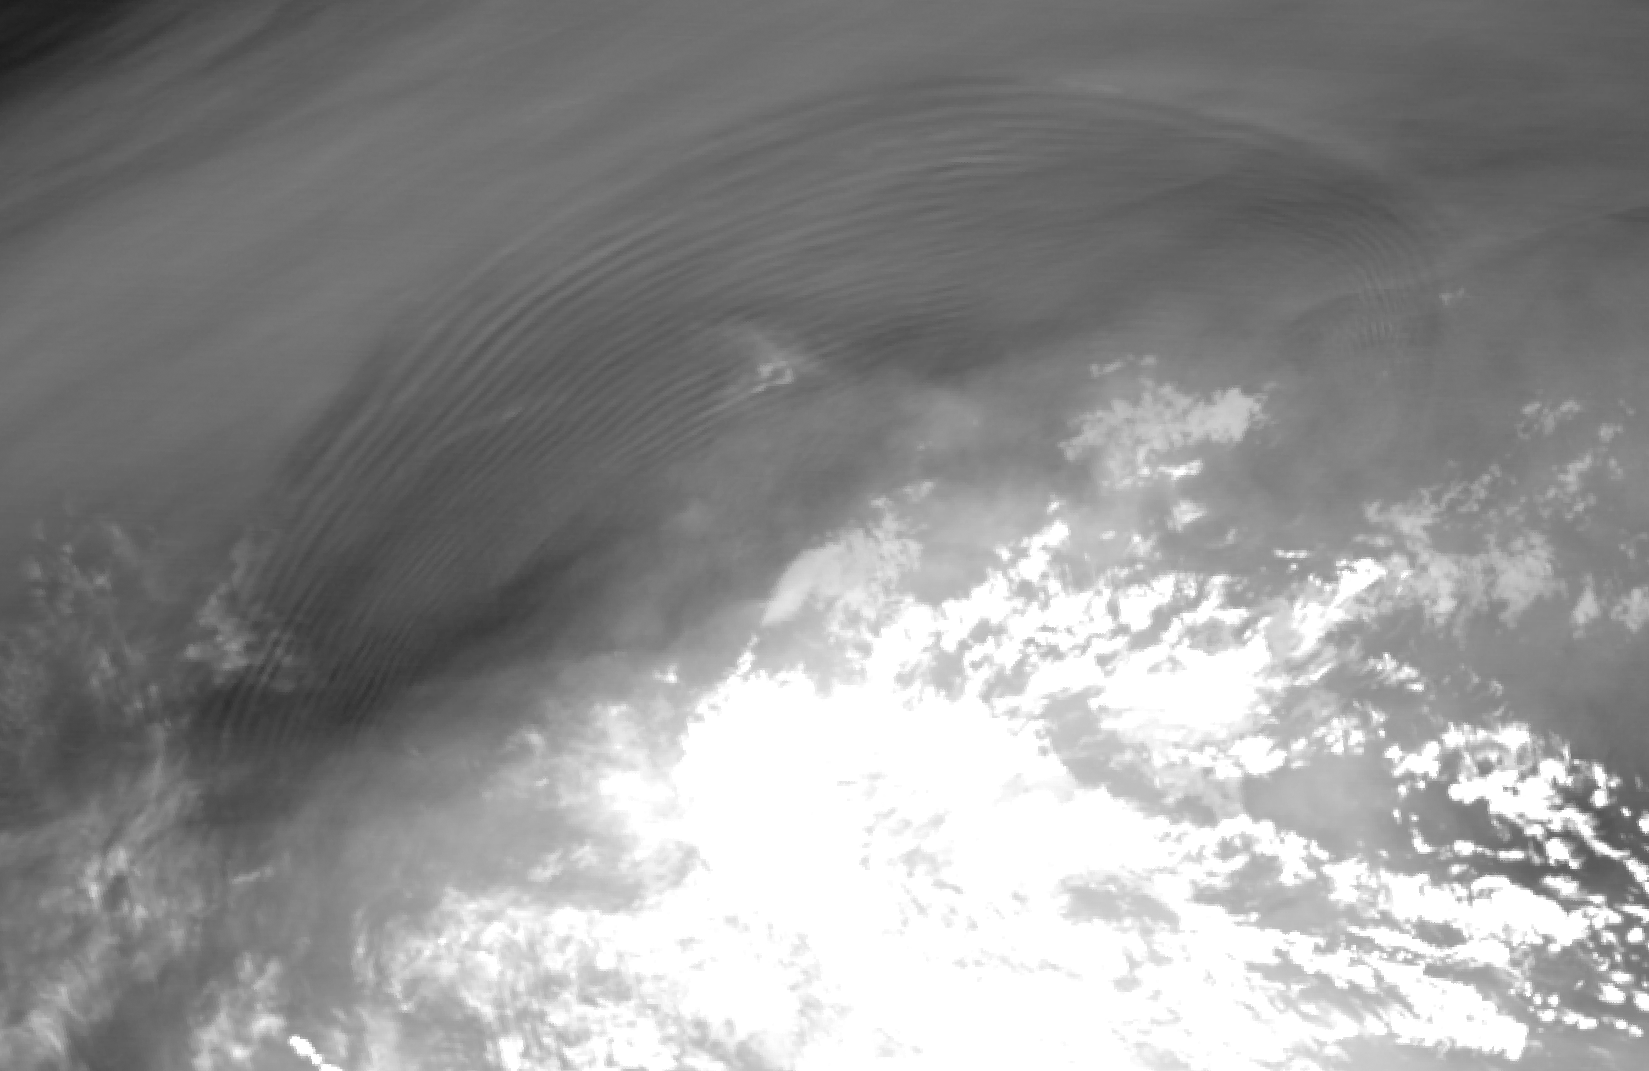
11 October 2024 11:30 UTC MSG-I1 FCI
WV 7.3
BT 252 – 267 K

Slide 11
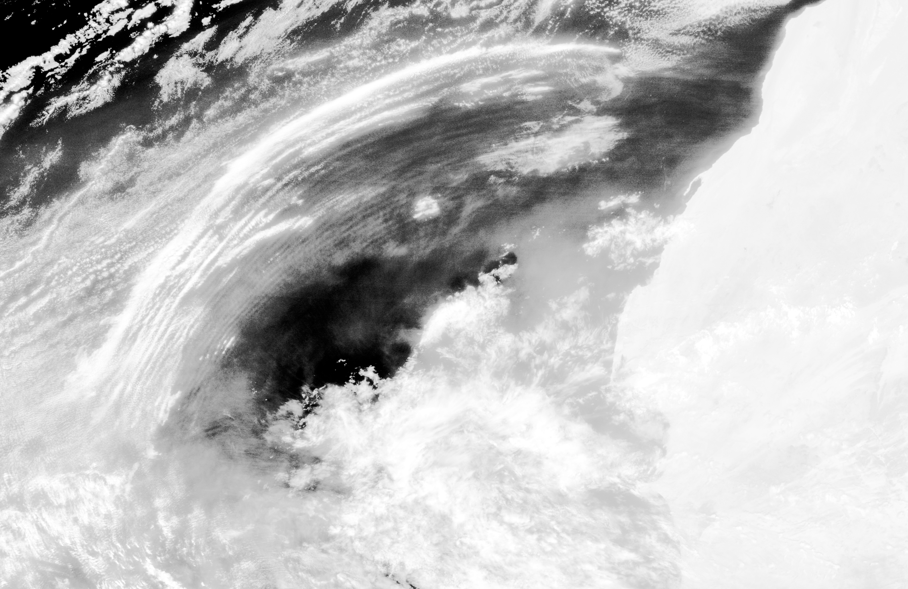
11 October 2024 11:30 UTC MSG-I1 FCI
VIS 0.6 (HR)
histogram equal.

Slide 12
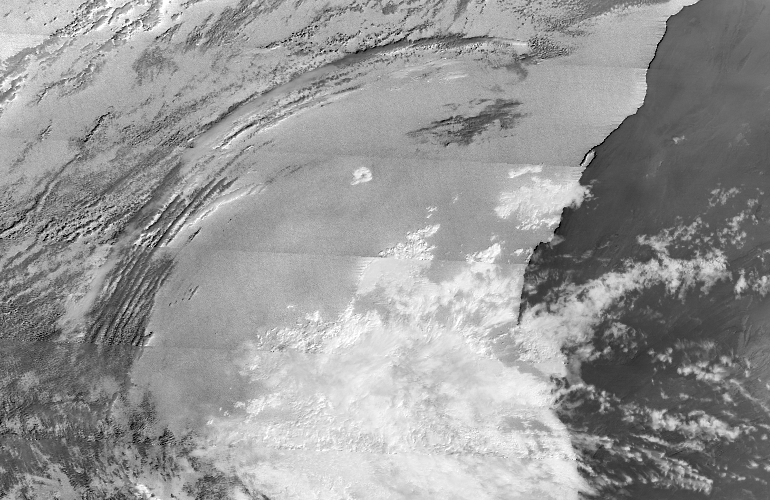
11 October 2024 11:30 UTC MSG-I1 FCI
NDIF VIS09 & VIS08
(VIS09-VIS08) / (VIS09+VIS08)

Slide 13
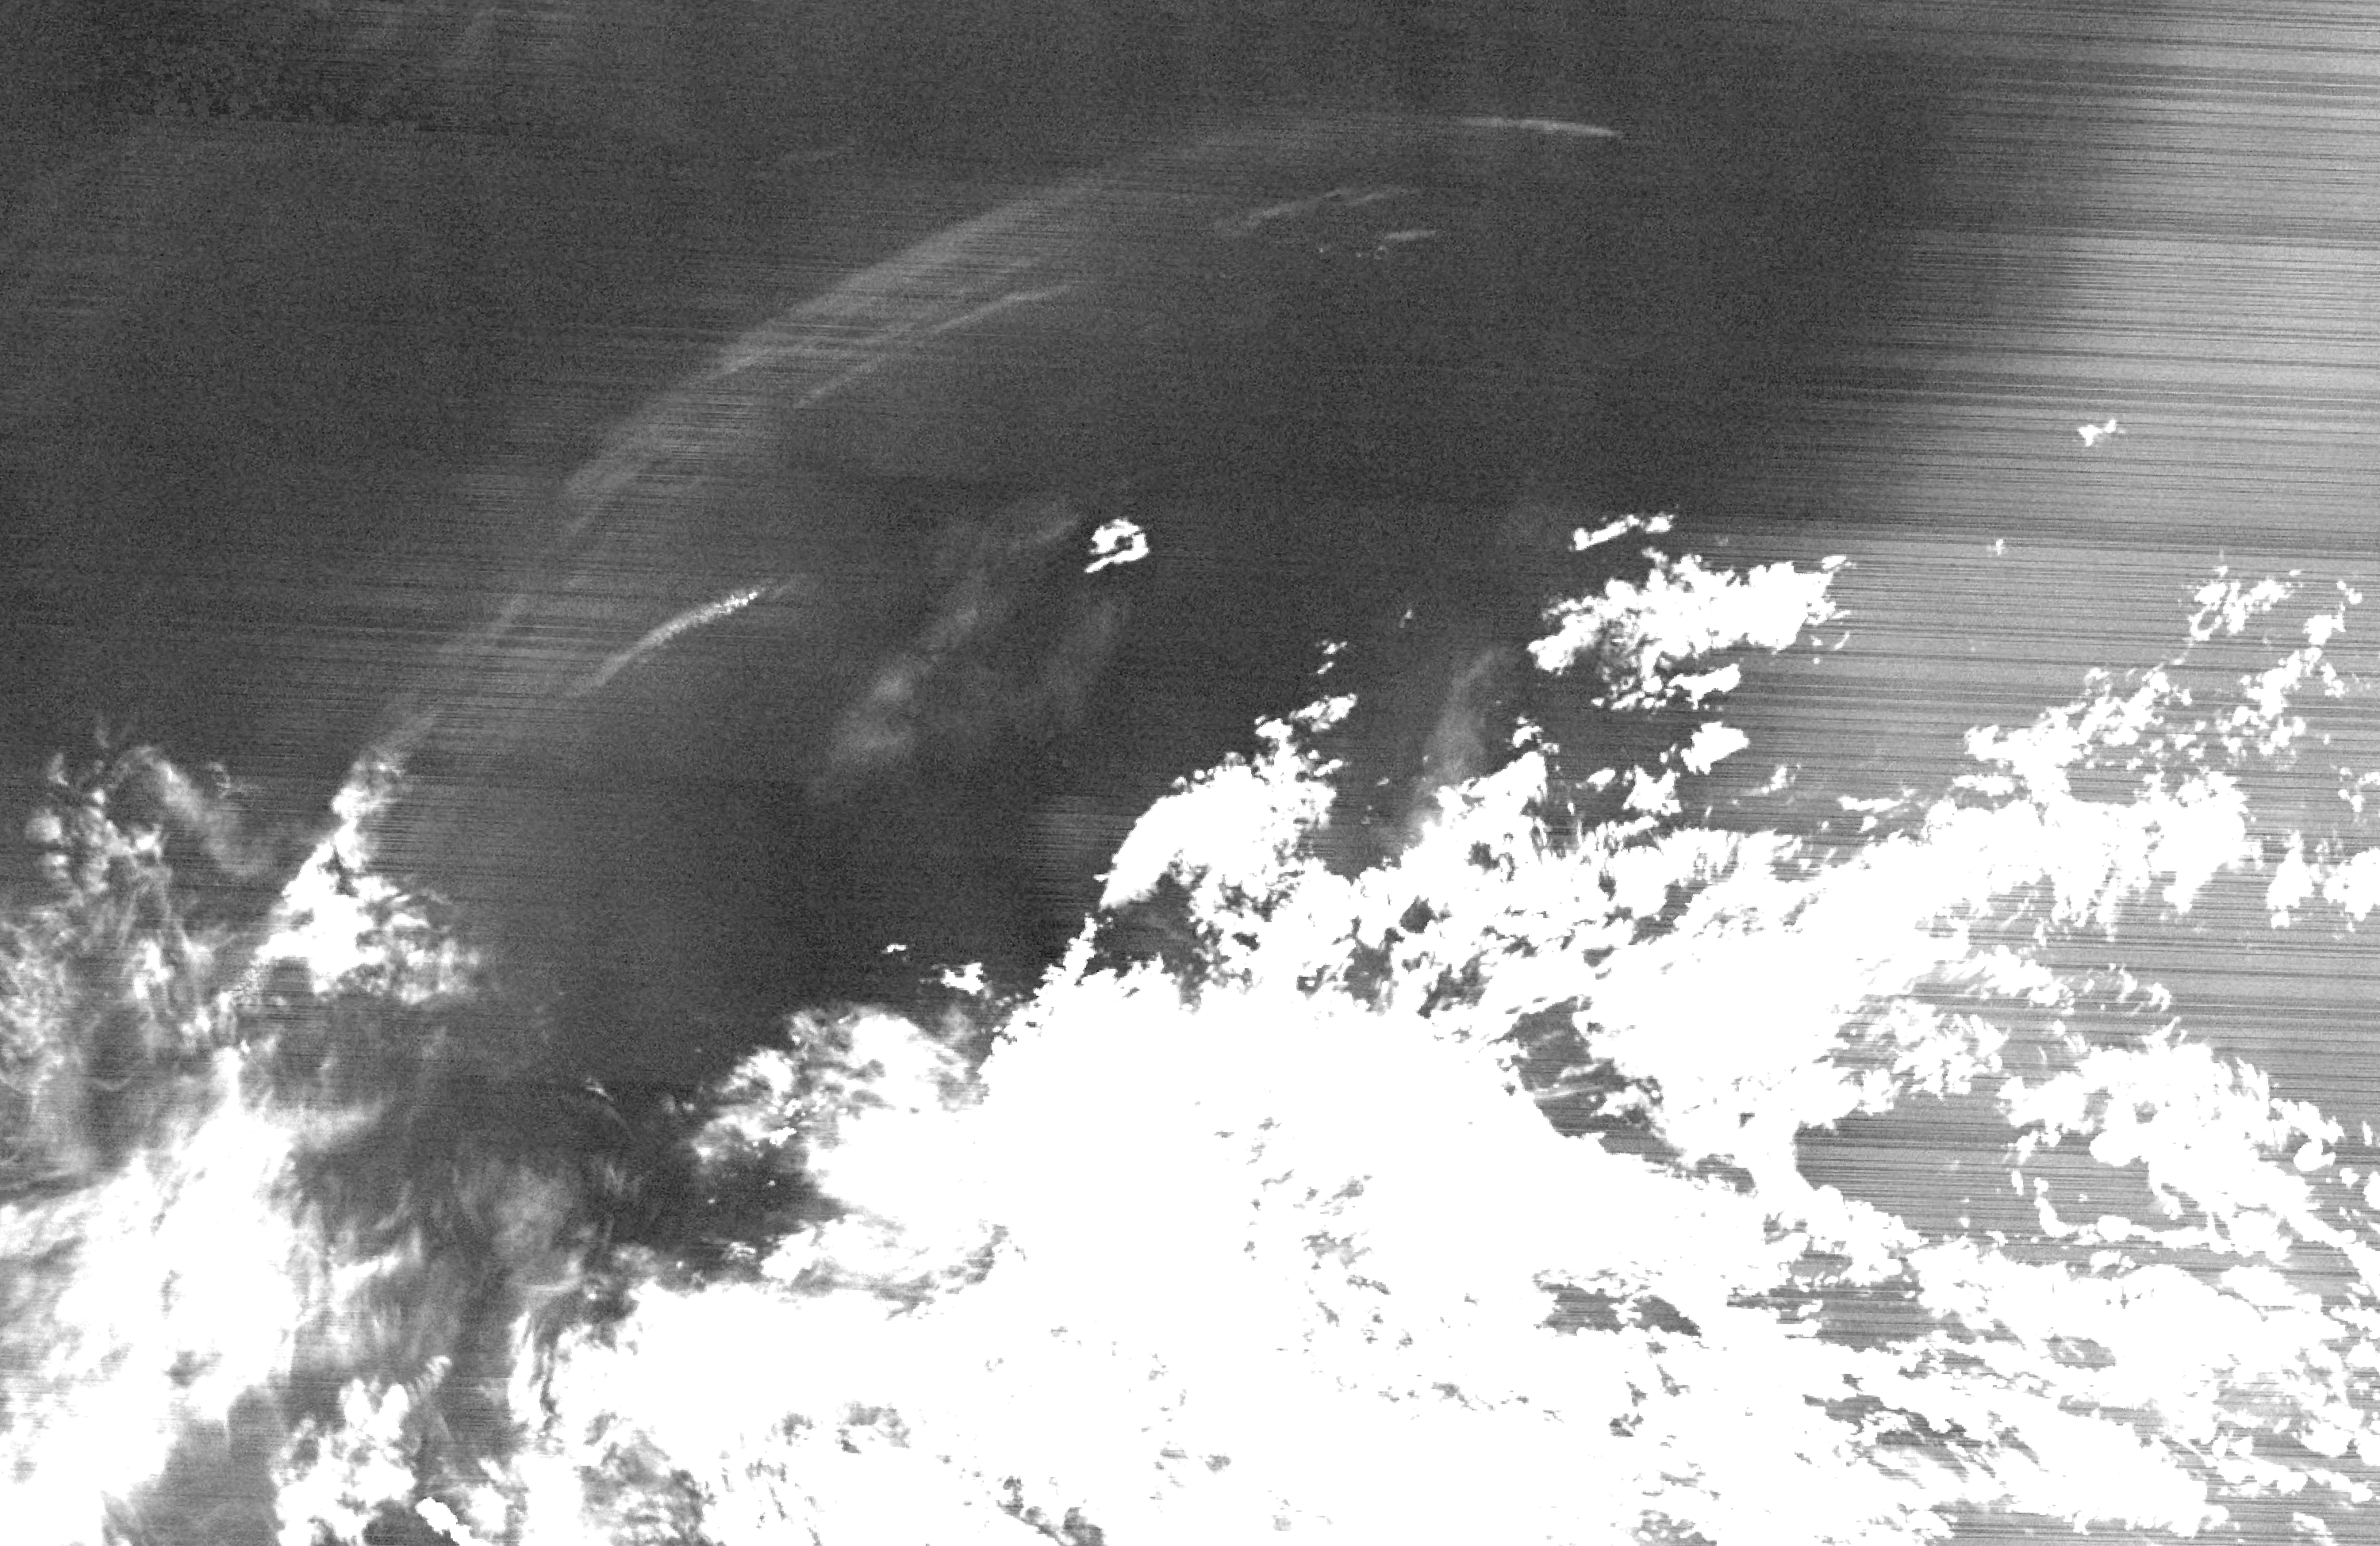
11 October 2024 11:30 UTC MSG-I1 FCI
NIR 1.38
(no ESL correction)

Slide 14
LOOPS

Slide 15
11 October 2024
04:00 – 19:00 UTC
MSG-I1 FCI WV 6.3
BT 240 – 250 K

Slide 16
Poznámky k případné další práci:
přečíst si alespoň něco základního k undular bore (vztah k výtoku z bouře, typické prostředí?)
pro porovnání zkusit HRV a WV ze SEVIRI
proč ty vlny vidíme v IR10.5 a WV kanálech? Vlhkostní vlny, aerosoly, teplota povrchu moře (a zčeření hladiny), ... ??????
HP Roesli – rychlost postupu čela výtoku?
zkusit se podívat na polední VIIRS (krátkovlnné kanály – aerosoly?)
totéž z FCI (VIS04, VIS05), udělat animace
zkusit EarthCARE (online prohlížeče od Blanky?)
nějaké sondáže nebo ALC z Kanárských ostrovů (letiště?), webkamery z observatoří?
poznámka od Bernie Connel (27.5.) – pokud nejnižší hladiny, pak by měla být nějaká odezva ve vlnách od Kanárů (což není)
poznámka od Ivana Smiljanice – nesouhlas vzájemné polohy GW ve WV kanálech nad pevninou (v SV části oblasti vln)
Mike Fromm – stereoskopie MTG a GOES-East (asi ne, rozdílné časy snímkování)

